Slide 1
REUNIÓN DE PADRES
CURSO 2ºA
Tutor: Daniel Hernández
(Profesor Matemáticas)

Slide 2
HOJAS DE INFORMACIÓN
LISTADO DE PADRES ASISTENTES
ENTREGA:
DOCUMENTACIÓN
HOJAS DE FALTAS DE ASISTENCIA

Slide 3
Asignaturas pendientes de 1º
Comentar los alumnos que tienen alguna asignatura pendiente de 1º de ESO y que tienen que recuperar a lo largo de este curso.

Slide 4
CARACTERÍSTICAS DEL GRUPO
27 Alumnos
14 Chicos
13 Chicas
6 Alumnos Repetidores
Buen ambiente de trabajo en el aula
Algunos alumnos un poco habladores por lo que recientemente hemos hecho una recolocación de posiciones en el aula

Slide 5
Calendario del curso
Comentar algunas fechas de festividades.
Calendario de Evaluaciones:
1ª Evaluación | 18, 19 y 20 de Diciembre
2ª Evaluación | 19, 20 y 21 de Marzo
3ª Evaluación | 18, 19 y 20 de Junio

Slide 6
Horario de 2º A
Mat | Mat | Naturales | Ciudadanía | Inglés
EFísica | Inglés | Lengua | EFísica | Mat
CSociales | CSociales | Inglés | Religión Alternativa | Música
Religión Alternativa | Música | Música | Francés | Naturales
Inglés | Naturales | Ciudadanía | Sociales | Tutoría
Lengua | Francés | Mat | Lengua | Lengua

Slide 7
Información sobre Profesorado
Listado de profesores que imparten clase a 2º A.
Organización del IES (Equipo Directivo, Jefes de Departamento y Tutores)
Horario de atención a familias

Slide 8
Aplicación Papás
Seguimiento por email o SMS de faltas de asistencia.
Comunicación del tutor – padres por correo interno.

Slide 9
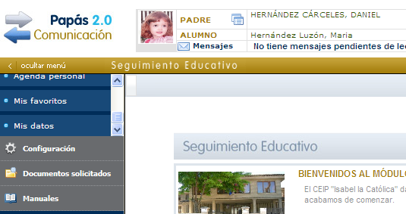
Aplicación Papás

Slide 10
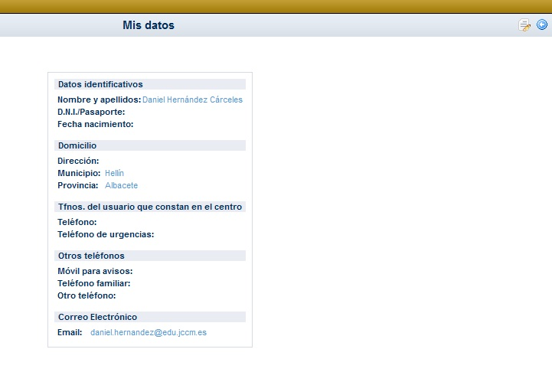
Aplicación Papás

Slide 11
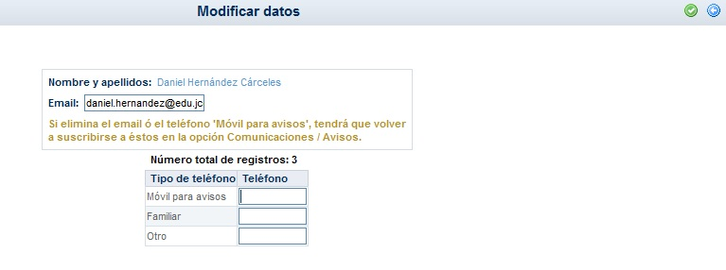
Aplicación Papás

Slide 12
Aplicación Papás
Listado de padres interesados en que les preparemos las claves si no disponen de ellas. Por defecto se les activará la comunicación al móvil de faltas de asistencia.

Slide 13
Plan de acción tutorial
1 hora los Viernes con el tutor
Hemos trabajado las normas de convivencia
Se ha recopilado información sobre sus intereses y posibles problemas de aprendizaje.
Toma de decisiones de cara a su futuro.
Vamos a establecer responsables de limpieza del aula.
Vacunas

Slide 14
Plan de acción tutorial
Otras actividades en colaboración con otras instituciones (Centro de la mujer, Centro de Salud, Ayuntamiento, Cruz Roja, entidades sin ánimo de lucro, …)

Slide 15
Normas de Convivencia
Respeto a todos los miembros de la comunidad escolar
Respeto al mobiliario y el material del centro
Cumplir con la puntualidad (Cada 5 retrasos conlleva una sanción, castigo en el recreo, …)
Control y justificación de faltas de asistencia
Prohibición de móviles en el centro y reproductores de música, mp3, …
Funcionamiento de los partes en el centro.

Slide 16
Faltas de asistencia
Las faltas de asistencia pueden afectar a los criterios de evaluación de los Departamentos.
En clase hay un cuadernillo de faltas.
Las faltas deben ser justificadas de acuerdo con el modelo del centro. El tutor será el encargado de justificarlas.
Cada 15 días se mandarán las faltas por correo y se pueden consultar por Papás.
Consecuencias de acumular faltas injustificadas (15 injustificadas conllevan medidas

Slide 17
Profesor de Guardia
En el caso de que falte algún profesor, habrá un profesor de Guardia encargado de sustituirlo que se encargará de que se lleven a cabo las tareas que se hayan propuesto

Slide 18
Salidas del Centro
Para salir del centro, los alumnos deberán presentar una autorización por escrito de sus padres y comunicarlo al jefe de estudios o en su defecto a un miembro del equipo directivo.

Slide 19
Gratuidad de libros
Los libros de textos prestados a los alumnos deberán cuidarse y devolverse al centro al final del curso.

Slide 20
Otras actividades y proyectos
Actividades del Plan de Lectura
Biblioteca. Préstamo de libros.
Sección Europea de Francés
Proyecto eTwinning con sello de calidad europeo.
Numerosas actividades impulsadas por los distintos departamentos.
Escuela de Padres

Slide 21
Orientación de estudios
Algunas indicaciones a tener en cuenta.

